Slide 1

Trávicí soustava
člověka

Slide 2
DUM_0011_ / KOMENSKÉHO / LUKOVSKÁ / ČLOVĚK A PŘÍRODA/2012
Anotace | Prezentace je určena k seznámení a procvičování učiva „Trávicí soustava“. Žák má možnost názorně vidět systém této soustavy. Funkce jednotlivých orgánů jsou popsány tak, aby odpovídaly schopnostem a vědomostem žáka navštěvujícího ZŠS. Závěr prezentace tvoří zopakování učiva.
Autor | Mgr. Hana Lukovská
Sada DUM | Člověk a příroda
Předmět | Přírodopis
Očekávaný výstup | Žák by měl znát jednotlivé části lidského těla a umět je pojmenovat, vědět o základních životních funkcích
Klíčová slova | Vylučovací soustava
Druh učebního materiálu | PPT
Cílová skupina | Žák základní školy speciální
Stupeň a typ vzdělávání | Základní vzdělávání – II. stupeň
Ověřeno | Datum: 10. 4. 2012 třída: IX. C pracoviště: SŠ, ZŠ a MŠ, Karviná, příspěvková organizace
Zdroj | Microsoft Office klipart , Wikipedia.org (citace viz. níže)

Slide 3
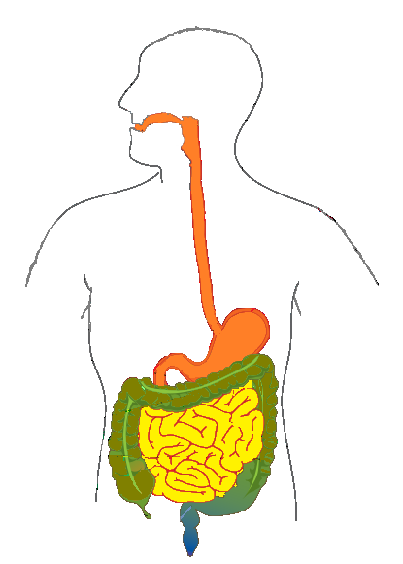
Jak to vypadá v těle?
dutina ústní
hltan
jícen
žaludek
tlusté střevo
tenké střevo
konečník

Slide 4
Jak to vlastně funguje?

Slide 5
dutina ústní
Dutina ústní je to, co vidíme, když otevřeme pusu – jazyk, zuby a sliny.
Zde koušeme potravu, která se promíchá se slinami.
Jazyk posunuje tuto potravu do hltanu.

Slide 6
hltan
jícen
Hltan a jícen tvoří trubici, která spojuje dutinu ústní s žaludkem – tudy putuje
potrava do žaludku.

Slide 7
Žaludek je naplněn žaludečními šťávami, které se smísí s potravou. Vznikne něco
jako kaše.
žaludek

Slide 8
Střeva odvádí potravu do konečníku.
První je tenké střevo, poté tlusté střevo.
Tenké střevo odvádí do těla látky, které potřebujeme.
V tlustém střevě se zahušťují látky,
které tělo nepotřebuje.
tenké střevo
tlusté střevo

Slide 9
V konečníku se shromažďují látky, které přichází z tlustého střeva. Poté jdou z těla ven
jako stolice.
konečník

Slide 10
Teď už to všechno víš
a můžeme si zopakovat,
co jsme se dozvěděli.

Slide 11
Co patří do trávicí soustavy?
Co vidíme v dutině ústní?
Dutinu ústní s žaludkem spojuje:
Čím je naplněn žaludek?
Dutina ústní, hltan, jícen, žaludek, tenké střevo,
tlusté střevo, konečník
Zuby, jazyk a sliny
Hltan a jícen – tvoří trubici
Žaludečními šťávami

Slide 12

Je pravda, že potrava putuje prvně do tlustého
střeva a poté do tenkého?
Odkud vychází stolice?
Ne, je to naopak
Z konečníku
KONEC!

Slide 13
CITACE
Přepracovaný obrázek
Trávicí soustava
Wikipedia, otevřená encyklopedie [online], 11. 10. 2007, 14:13
[cit. 2012/04/02],
Soubor:Digestive system diagram cs.svg
Dostupné z:
http://cs.wikipedia.org/wiki/Tr%C3%A1vic%C3%AD_%C3%BAstroj%C3%AD

